Slide 1

GIẢI TÍCH 2
Trường vô hướng
start

Slide 2
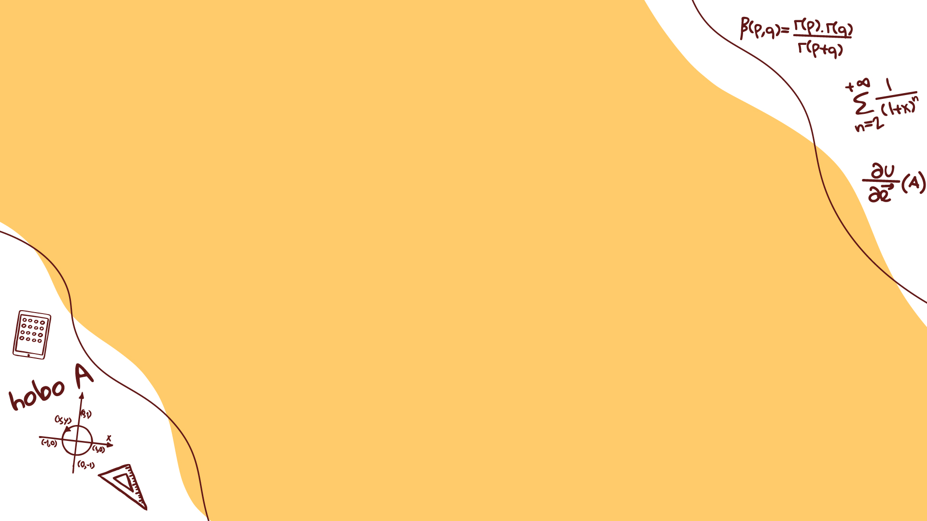
Nội dung bài học
1
Định nghĩa
2
Đạo hàm theo hướng
3
Gradient

Slide 3


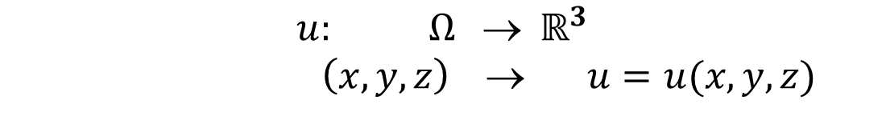
1
Định nghĩa
Định nghĩa: Cho Ω là một tập con mở của $ℝ^{3}$. Một hàm số
$u:$ $Ω  ℝ^{3}$
$\left(x,y,z\right) → u=u(x,y,z)$
được gọi là một trường vô hướng xác định trên Ω
Khi đó mặt $S = \{(x,y,z) ε Ω| u\left(x,y,z\right)=c\}$, với $c ∈ℝ$, $c$ là hằng số, được gọi là mặt mức của trường vô hướng ứng với giá trị $c$ (đẳng trị).

Slide 4


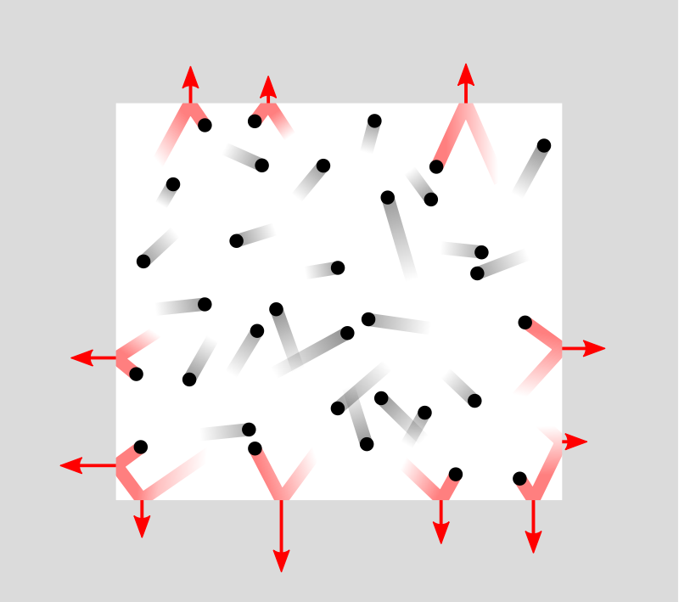
1
Định nghĩa
Trong vật lý, trường vô hướng được dùng để xác định sự phân bố của các đại lượng vô hướng như khối lượng, nhiệt độ, áp suất,...

Slide 5
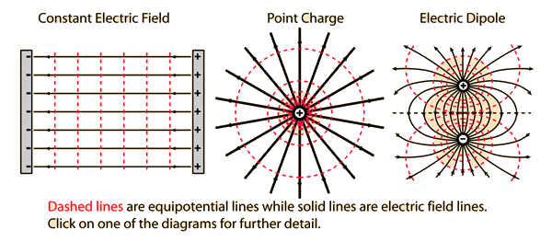
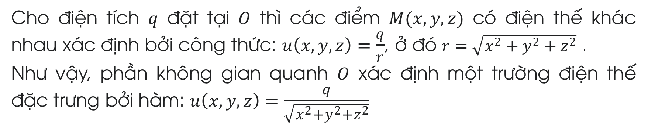
1
Định nghĩa
Ví dụ minh họa:
Cho điện tích $q$ đặt tại $O$ thì các điểm $M(x,y,z)$ có điện thế khác nhau xác định bởi công thức: $u\left(x,y,z\right)=$ $\frac{q}{r}$, ở đó $r=\sqrt{x^{2}+y^{2}+z^{2}}$ .
Như vậy, phần không gian quanh $O$ xác định một trường điện thế đặc trưng bởi hàm: $u\left(x,y,z\right)$ $=$ $\frac{q}{\sqrt{x^{2}+y^{2}+z^{2}}}$
Mặt đẳng thế trong trường điện thế là mặt mức

Slide 6
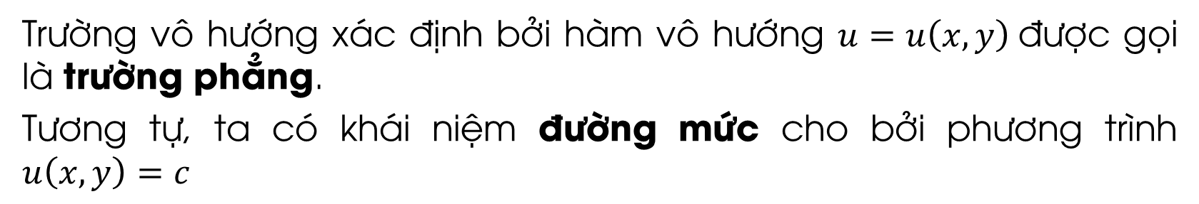
1
Định nghĩa
Trường vô hướng xác định bởi hàm vô hướng $u=u\left(x,y\right)$được gọi là trường phẳng.
Tương tự, ta có khái niệm đường mức cho bởi phương trình $u\left(x,y\right)=c$

Slide 7
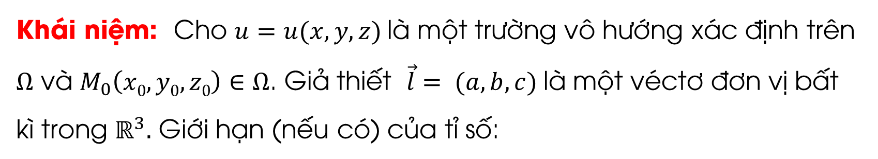
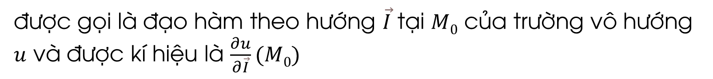
2
Đạo hàm theo hướng
Khái niệm: Cho $u=u(x,y,z)$là một trường vô hướng xác định trên $Ω$ và $M_{0}\left(x0, y0, z0\right)∈Ω$. Giả thiết $\vec{l}= (a, b, c)$là một véctơ đơn vị bất kì trong $ℝ^{3}.$ Giới hạn (nếu có) của tỉ số:
$$\lim_{t→0}{\frac{u\left(M0+t\vec{I}\right)−u(M0)}{t}=\lim_{t→0}{\frac{u\left(x0+ta,y0+tb,z0+tc\right)−u(x0, y0, z0)}{t} }}$$
được gọi là đạo hàm theo hướng $\vec{I}$ tại $M0$ của trường vô hướng $u$ và được kí hiệu là $\frac{∂u}{∂\vec{I}}(M0)$

Slide 8
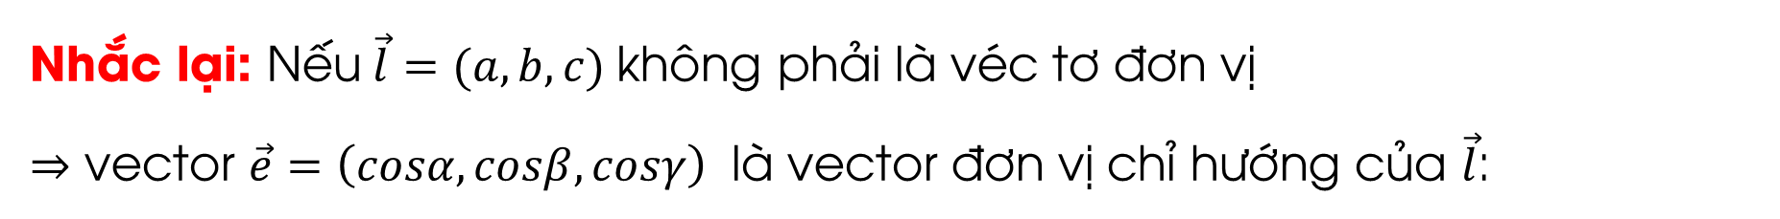
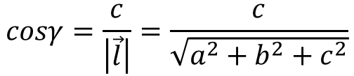
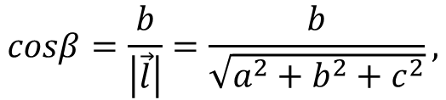
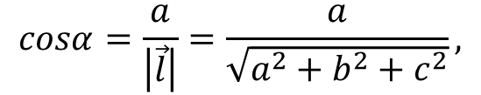
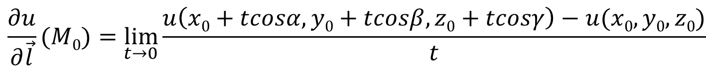
2
Đạo hàm theo hướng
Nhắc lại: Nếu$\vec{l}=(a,b,c)$không phải là véc tơ đơn vị
$⇒$ vector $\vec{e}=\left(cosα,cosβ,cosγ\right)$ là vector đơn vị chỉ hướng của $\vec{l}$:
$$cosα=\frac{a}{\left|\vec{l}\right|}=\frac{a}{\sqrt{a^{2}+b^{2}+c^{2}}},$$
$$cosβ=\frac{b}{\left|\vec{l}\right|}=\frac{b}{\sqrt{a^{2}+b^{2}+c^{2}}},$$
$$cosγ=\frac{c}{\left|\vec{l}\right|}=\frac{c}{\sqrt{a^{2}+b^{2}+c^{2}}}$$
Khi đó, ta có:
$$\frac{∂u}{∂\vec{l}}(M0)\underset{ t→0}{=lim}{\frac{u\left(x0+tcosα,y0+tcosβ,z0+tcosγ\right)−u(x0, y0, z0)}{t} }$$

Slide 9
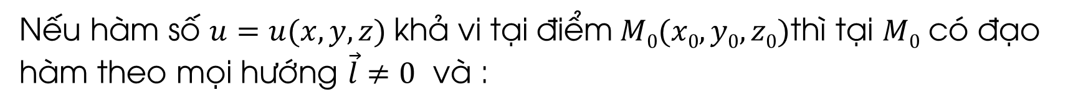
2
Đạo hàm theo hướng
Mối liên hệ giữa hàm khả vi và đạo hàm theo hướng :
Nếu hàm số $u=u(x,y,z)$khả vi tại điểm$M0(x0, y0, z0)$thì tại $M0$ có đạo hàm theo mọi hướng $\vec{l}≠0$ và :
$$\frac{∂u}{∂\vec{l}}\left(M0\right)=\frac{∂u}{∂x}\left(M0\right)cosα+\frac{∂u}{∂y}\left(M0\right)cosβ+\frac{∂u}{∂z}\left(M0\right)cosγ$$
trong đó $\left(cosα,cosβ,cosγ\right)$ là các cosin chỉ phương của$\vec{l}$

Slide 10
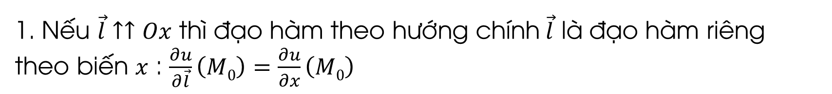
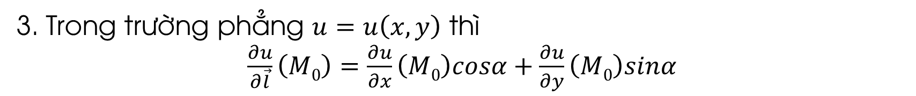
2
Đạo hàm theo hướng
Hệ quả:
1. Nếu $\vec{l}↑↑Ox$ thì đạo hàm theo hướng chính$\vec{l}$ là đạo hàm riêng theo biến $x$ : $\frac{∂u}{∂\vec{l}}\left(M0\right)=\frac{∂u}{∂x}\left(M0\right)$
2. Nếu $\vec{l_{2}}$= $−\vec{l_{1}}$thì $\frac{∂u}{∂\vec{l_{2}}}\left(M0\right)$ = $−\frac{∂u}{∂\vec{l_{1}}}\left(M0\right)$
3. Trong trường phẳng $u=u\left(x,y\right)$ thì
$\frac{∂u}{∂\vec{l}}\left(M0\right)=\frac{∂u}{∂x}\left(M0\right)cosα+\frac{∂u}{∂y}\left(M0\right)sinα$

Slide 11
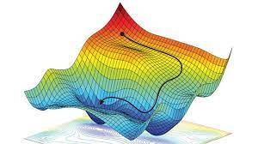
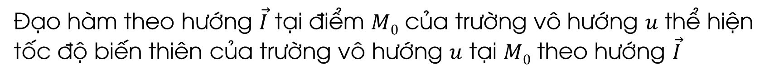
2
Đạo hàm theo hướng
Đạo hàm có hướng có ý nghĩa gì?
Đạo hàm theo hướng $\vec{I}$ tại điểm $M0$ của trường vô hướng $u$ thể hiện tốc độ biến thiên của trường vô hướng $u$ tại $M0$ theo hướng $\vec{I}$

Slide 12

3
Gradient
Vấn đề: Tốc độ biến thiên của trường vô hướng $u$ tại $M0$ theo hướng nào là nhanh nhất?

Slide 13


3
Gradient
Khái niệm: Cho $u(x,y,z)$là trường vô hướng có các đạo hàm riêng tại $M0(x0, y0, z0)$. Người ta gọi gradient của u tại $M0$ là véctơ:
$$\left(\frac{∂u}{∂x}\left(M0\right),\frac{∂u}{∂y}\left(M0\right),\frac{∂u}{∂z}\left(M0\right)\right)$$
và được kí hiệu là $\vec{grad}u(M0)$

Slide 14
3
Gradient
Tính chất:
1. Tuyến tính: $\vec{grad}\left(αu+βv\right)=α\vec{grad}u+β\vec{grad}v$ với $α,β ∈R$
2. $\vec{grad}\left(uv\right)=v\vec{grad}u+u\vec{grad}v$
3. $\vec{grad}f\left(u\right)=f′(u)\vec{grad}u$

Slide 15


3
Gradient
Định lý: Nếu trường vô hướng $u(x,y,z)$khả vi tại $M0(x0, y0, z0)$ và $\vec{l}$là một véctơ đơn vị thì :
$$\frac{∂u}{∂\vec{l}}\left(M0\right)=\vec{grad}u.\vec{l}$$
Từ công thức: $\frac{∂u}{∂\vec{l}}\left(M0\right)=\vec{grad}u.\vec{l}$
$=\left|\vec{grad}u\right|\left|\vec{l}\right|cos⁡(\vec{grad}u$,$\vec{l})$
$=\left|\vec{grad}u\right|cos⁡(\vec{grad}u$,$\vec{l})$
Ta có: $\left|\frac{∂u}{∂\vec{l}}\left(M0\right)\right|≤\left|\vec{grad}u\right| ∀\vec{l}≠\vec{0}$

Slide 16
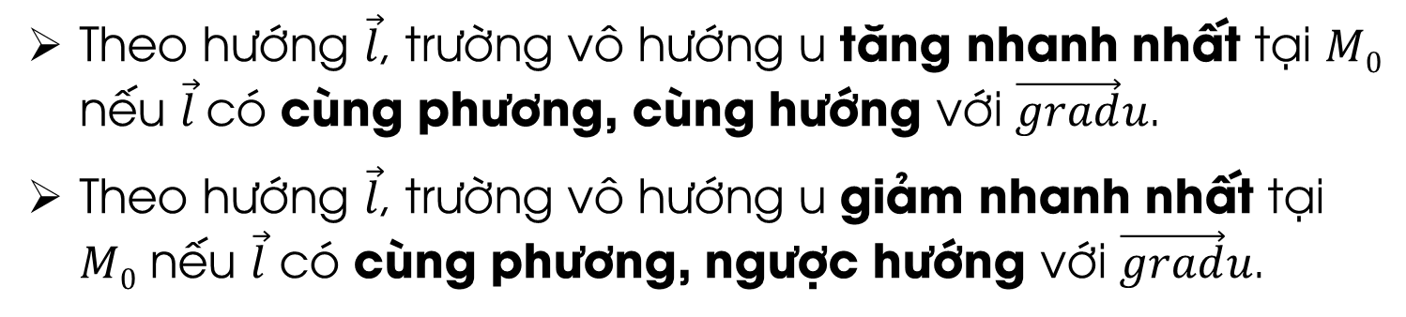
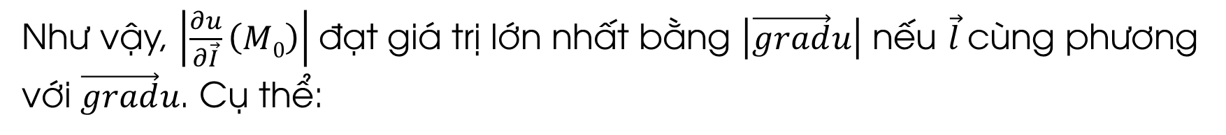
3
Gradient
Như vậy, $\left|\frac{∂u}{∂\vec{I}}\left(M0\right)\right|$đạt giá trị lớn nhất bằng $\left|\vec{grad}u\right|$ nếu $\vec{l}$cùng phương với $\vec{grad}u$. Cụ thể:
Theo hướng $\vec{l}$, trường vô hướng u tăng nhanh nhất tại $M0$ nếu $\vec{l}$có cùng phương, cùng hướng với $\vec{grad}u$.
Theo hướng $\vec{l}$, trường vô hướng u giảm nhanh nhất tại $M0$ nếu $\vec{l}$ có cùng phương, ngược hướng với $\vec{grad}u$.

Slide 17

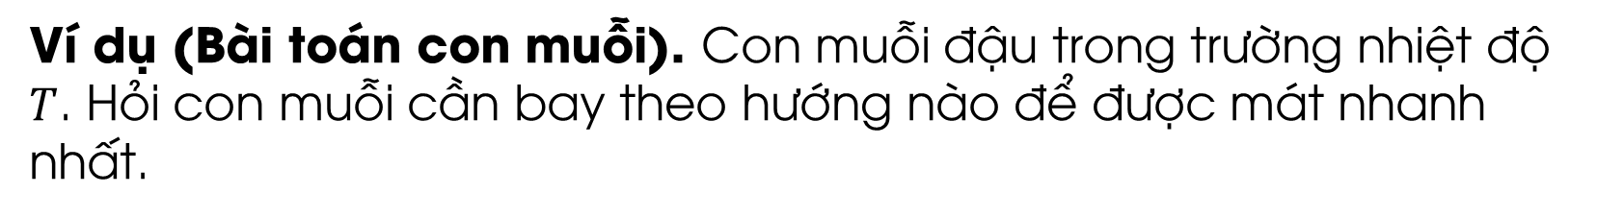
3
Gradient
Ví dụ (Bài toán con muỗi). Con muỗi đậu trong trường nhiệt độ $T$. Hỏi con muỗi cần bay theo hướng nào để được mát nhanh nhất.
Nma tui thèm máu hơn

Slide 18
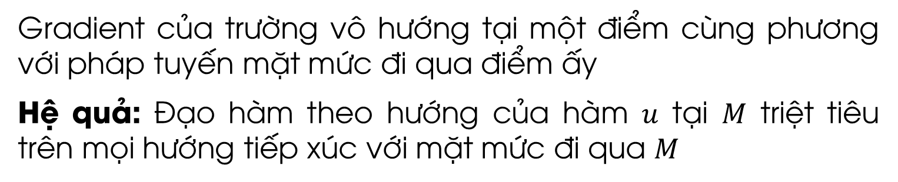
3
Gradient
Lưu ý:
Gradient của trường vô hướng tại một điểm cùng phương với pháp tuyến mặt mức đi qua điểm ấy
Hệ quả: Đạo hàm theo hướng của hàm $u$ tại $M$ triệt tiêu trên mọi hướng tiếp xúc với mặt mức đi qua $M$

Slide 19
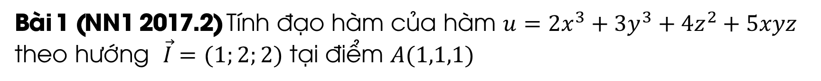
4
Bài tập
Bài 1 (NN1 2017.2) Tính đạo hàm của hàm $u=2x^{3}+3y^{3}+4z^{2}+5xyz$ theo hướng $\vec{I}=(1;2;2)$ tại điểm $A(1,1,1)$

Slide 20
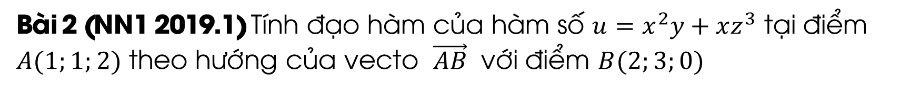
4
Bài tập
Bài 2 (NN1 2019.1) Tính đạo hàm của hàm số $u=x^{2}y+xz^{3}$ tại điểm $A(1;1;2)$ theo hướng của vecto $\vec{AB}$ với điểm $B(2;3;0)$

Slide 21
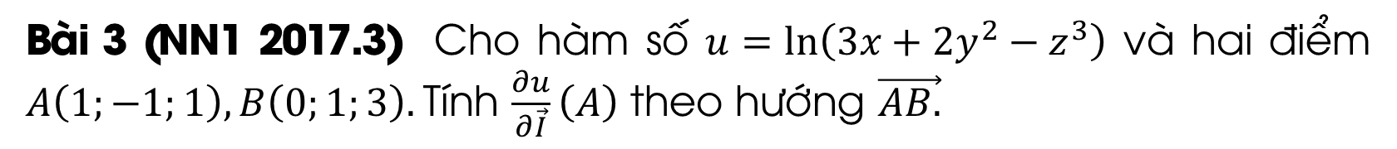
4
Bài tập
Bài 3 (NN1 2017.3) Cho hàm số $u=\ln\left(3x+2y^{2}−z^{3}\right)$ và hai điểm $A\left(1;−1;1\right), B\left(0;1;3\right).$Tính $\frac{∂u}{∂\vec{I}}\left(A\right)$ theo hướng $\vec{AB.}$

Slide 22
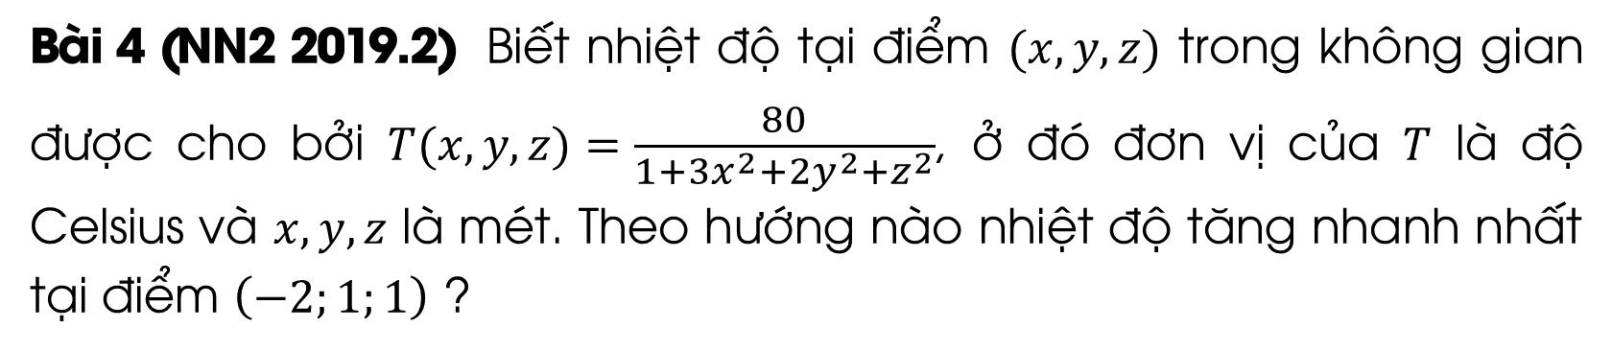
4
Bài tập
Bài 4 (NN2 2019.2) Biết nhiệt độ tại điểm $(x,y,z)$ trong không gian được cho bởi $T(x,y,z)=\frac{80}{1+3x^{2}+2y^{2}+z^{2}}$, ở đó đơn vị của $T$ là độ Celsius và $x,y,z$ là mét. Theo hướng nào nhiệt độ tăng nhanh nhất tại điểm $\left(−2;1;1\right)$ ?

Slide 23
Tài liệu tham khảo
[1] Bài giảng Giải tích 2 - TS. Bùi Xuân Diệu (ver 2017)
[2] Đề thi CK MI1121 các năm
[3] Sách Toán cao cấp tập 2 – Nguyễn Đình Trí

Slide 24
MÔN HỌC
Bài tập thêm
start

Slide 25


